Slide 1
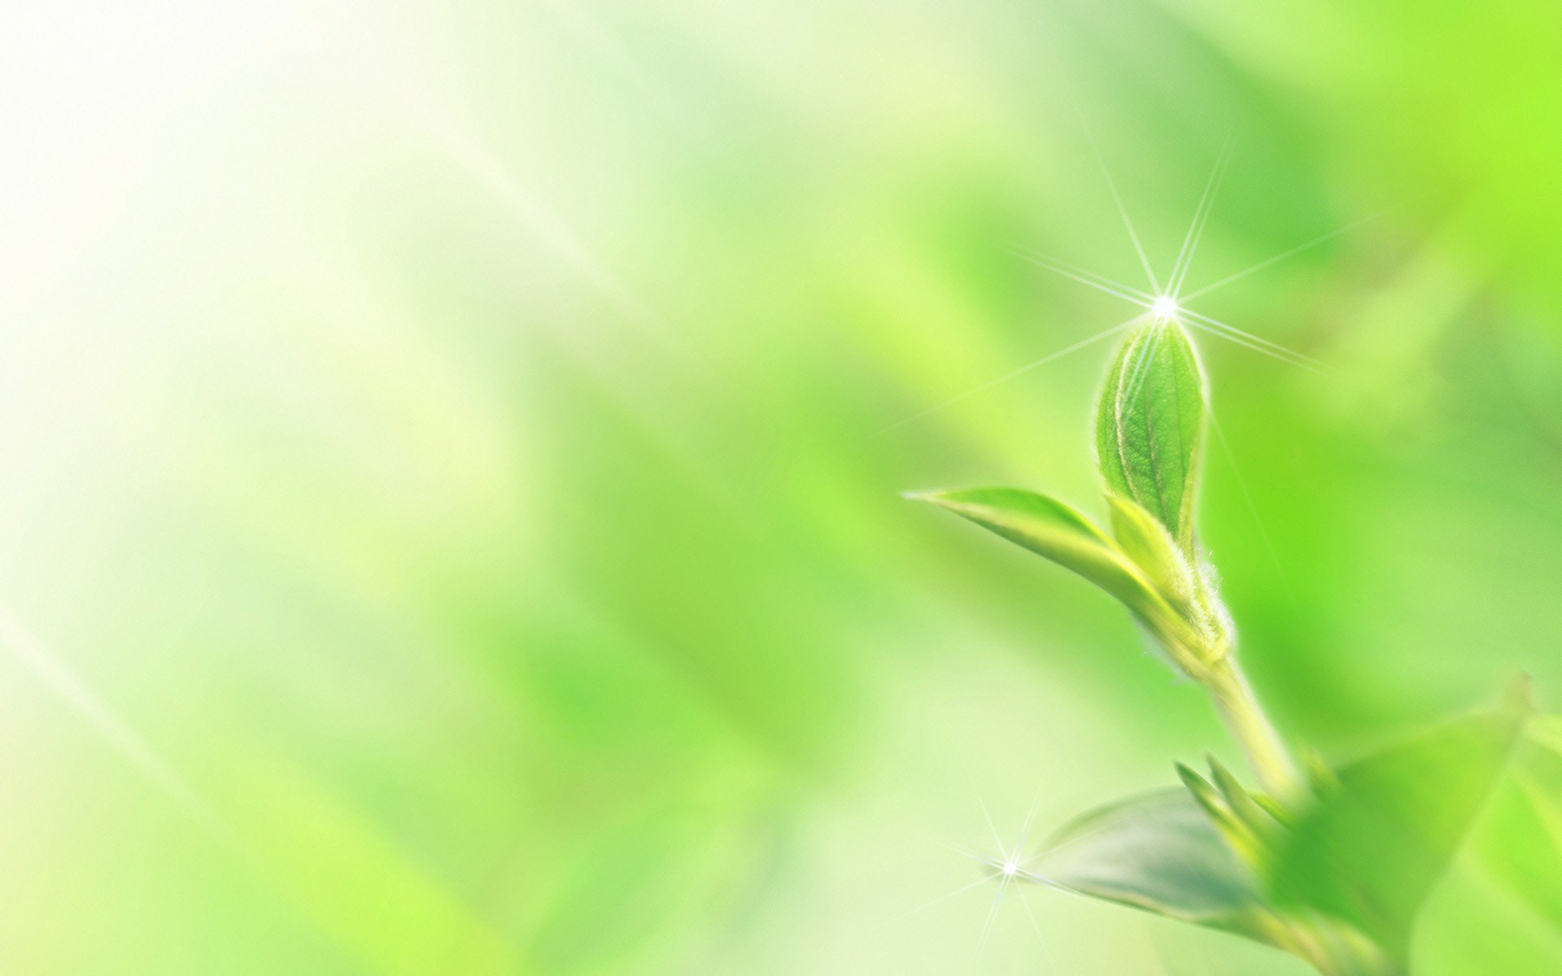
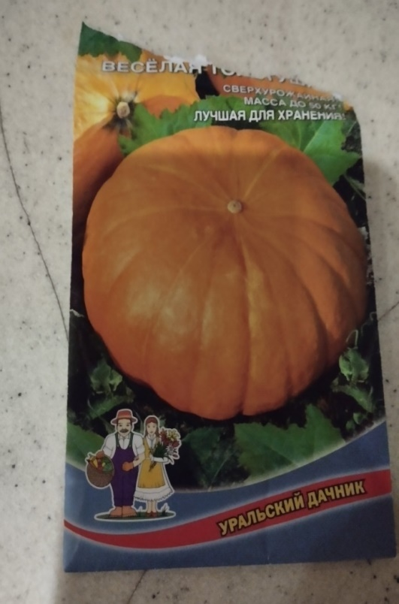
Эксперимент - проращивание семян тыквы
Выполнила Ларина Алина –
творческое объединение «НаноМир»
МБУ ДО «ЦДТ Ленинского района»
Руководитель:
Кокарева Татьяна Павловна,
педагог дополнительного образования

Slide 2
Цели и задачи
Цель- изучить строение растения, условия его роста и развития на примере проращивания семян тыквы.
Задачи:
-Прорастить семена тыквы;
-Вырастить семена тыквы до ростка;
-Рассмотреть строение растения
Гипотеза - без необходимых для жизни благоприятных условий: света, воды, воздуха и тепла – растения жить не могут.
Предмет исследования: условия необходимые для прорастания и развития семян. Объект исследования: семена тыквы. Методы исследования: наблюдения, эксперимент.

Slide 3
Ход работы:
Весь исследовательский процесс проходил в моей комнате.
Я делала фотографии и описывала все свои наблюдения и действия.
Для проведения исследования понадобились:
-семена тыквы.
Для проведения работы использовались следующие инструменты и материалы:
- марлевая ткань;
- целлофановый пакет;
- пластиковый контейнер;
- грунт;
- проволока;
- зубочистка;
- линейка, смартфон, блокнот, шариковая ручка.

Slide 4
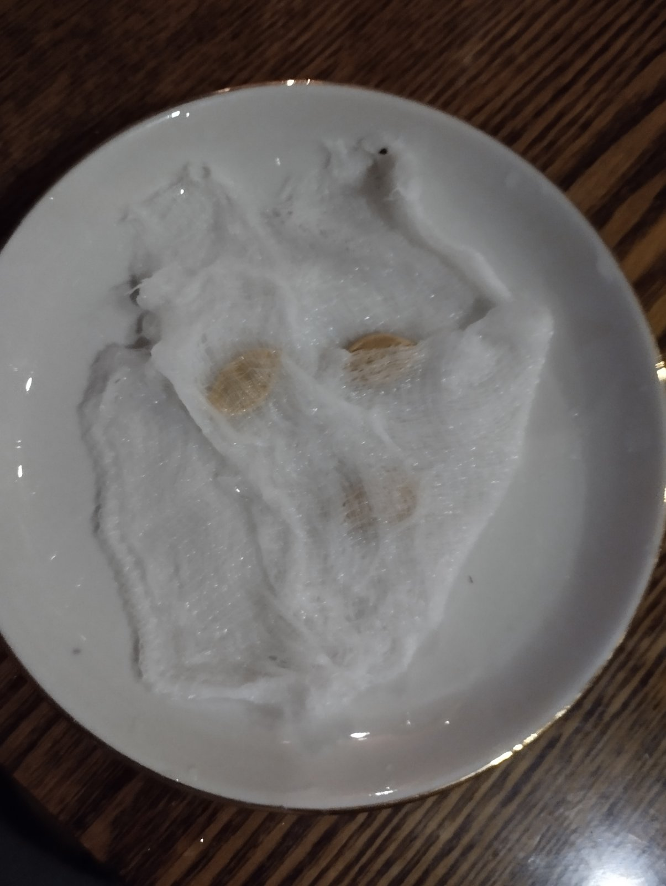
1 день – 23 марта 2024 г.
- Замочила в марлю 3 семечка тыквы.
- Поместила в теплое место.
- На протяжении всего времени следила, чтобы марля всегда была влажная.

Slide 5
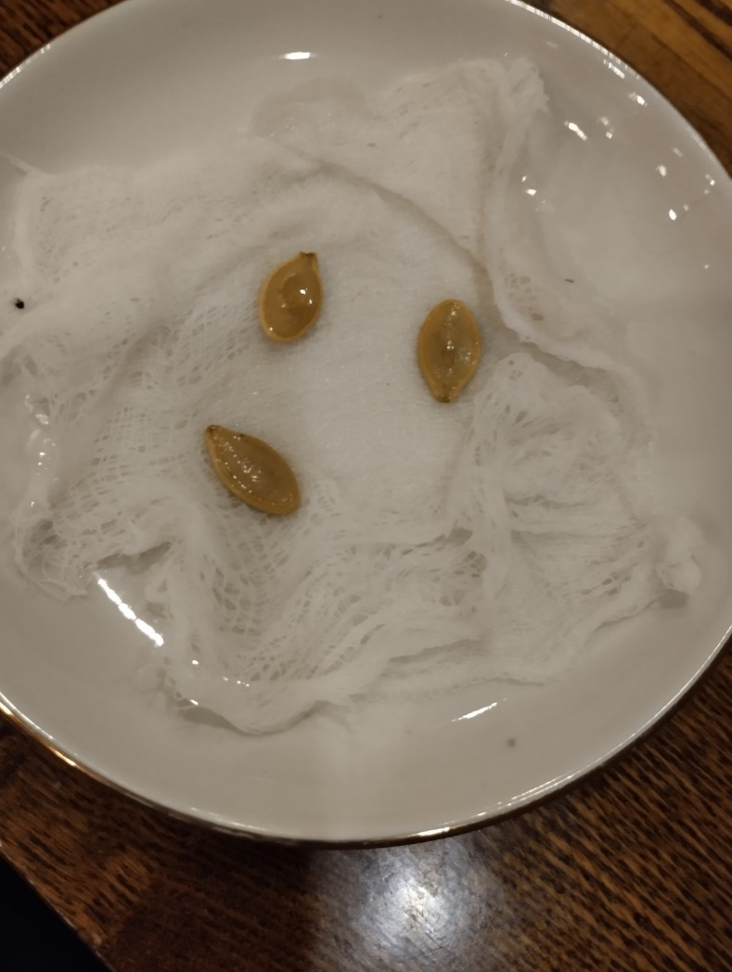
2, 3 день – 24, 25 марта 2024 г.
Семена немного набухли,
но росточков пока нет.

Slide 6
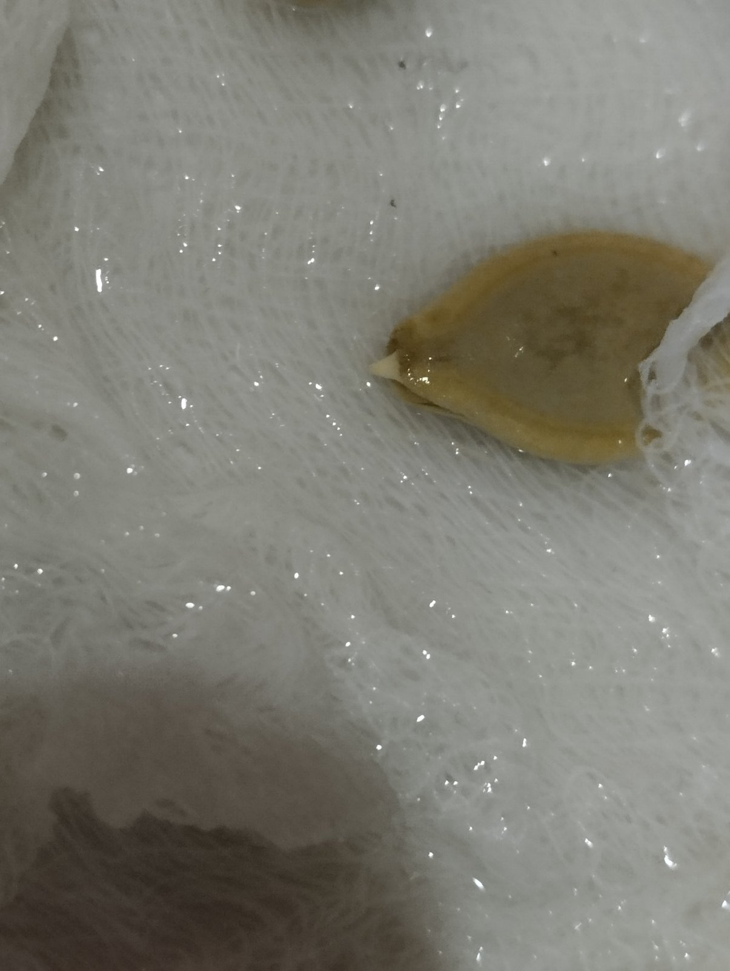
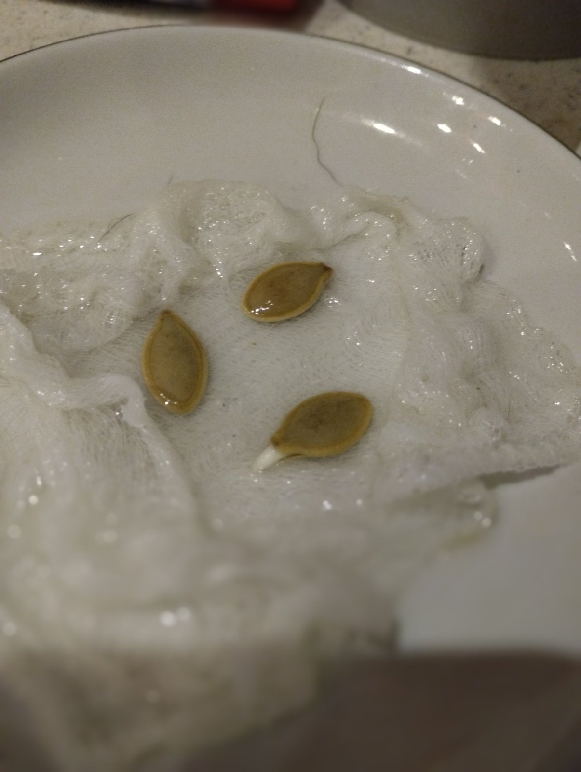
4 день - 26 марта 2024 г.
5 день - 27 марта 2024 г.
Одно семя стало прорастать, появился корешок
Корешок прорастает больше

Slide 7
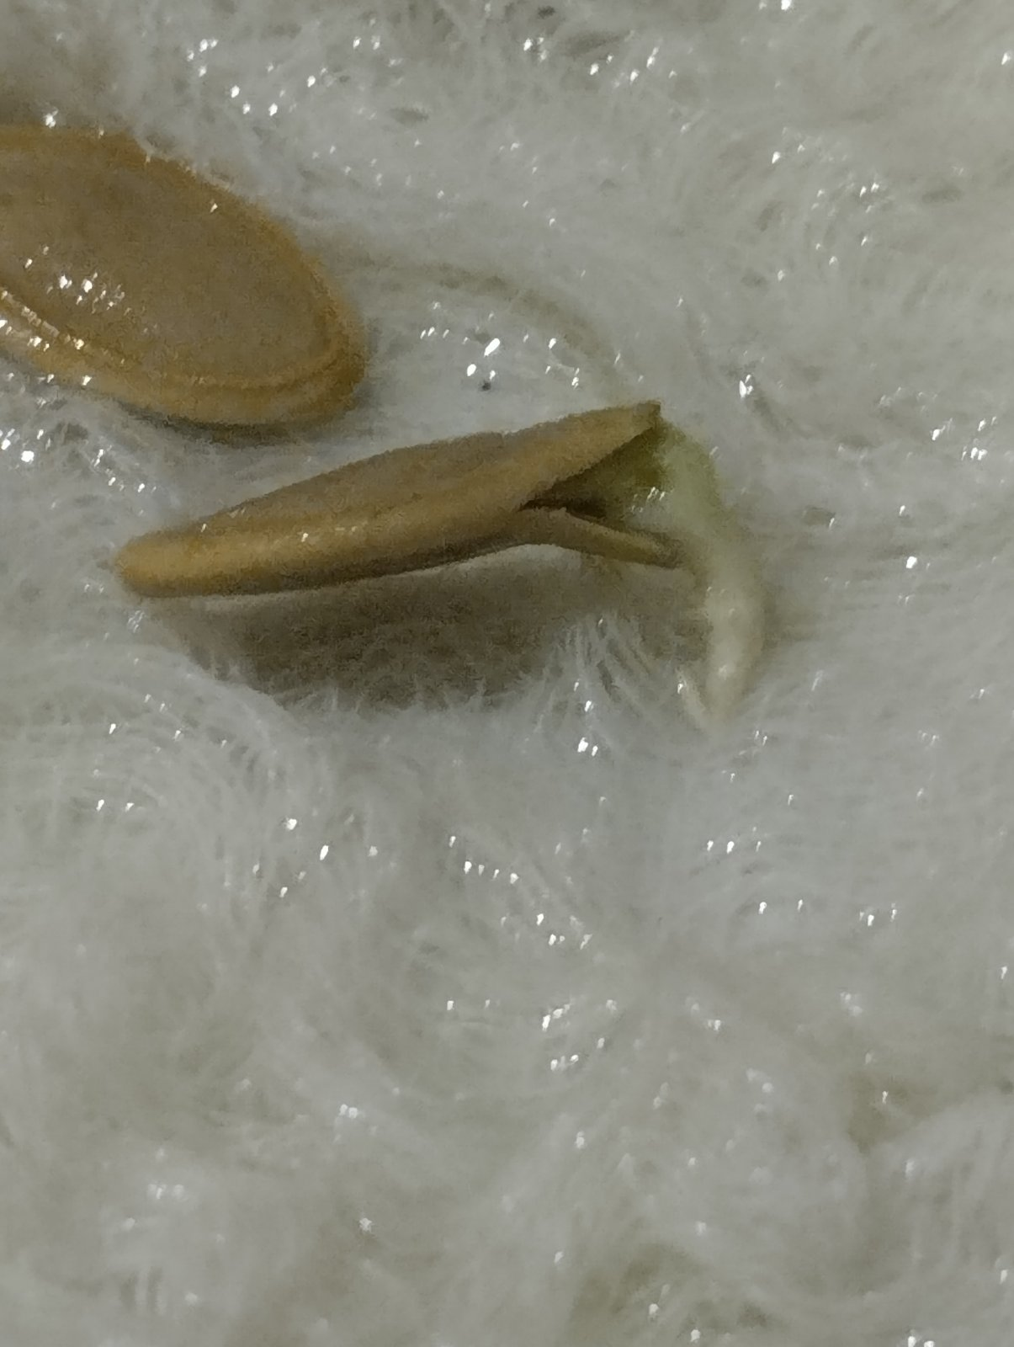
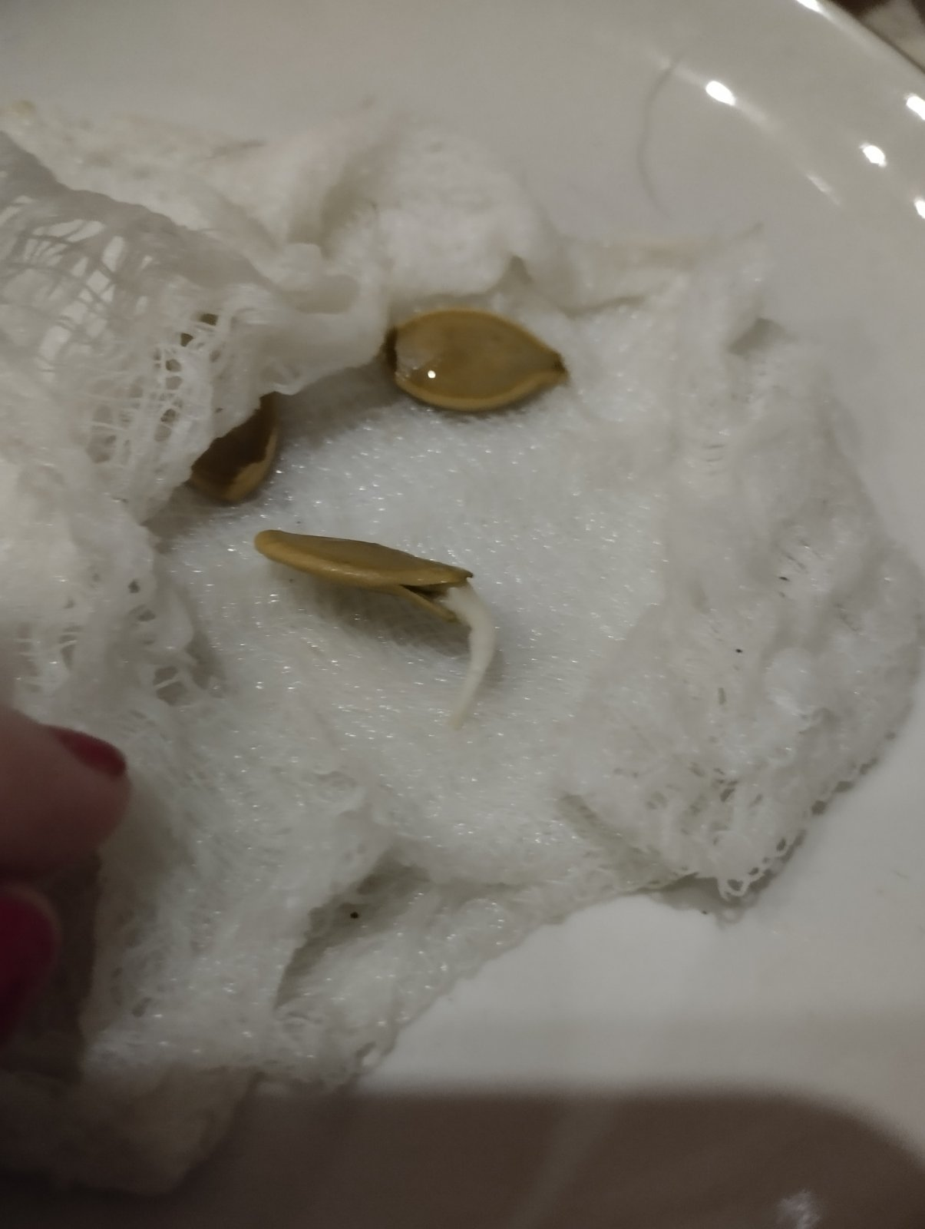
6,7 день – 28,29марта 2024 г.
Поливаю семена, корешок увеличивается и формируются листочки.

Slide 8
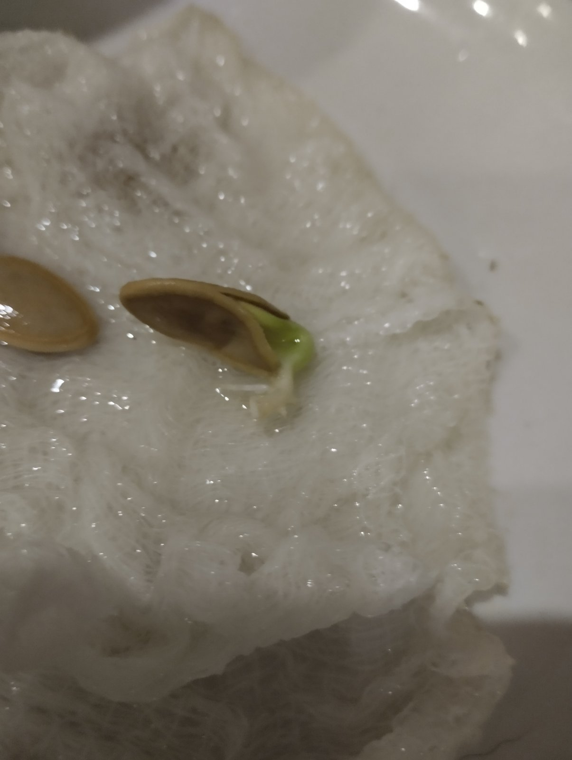
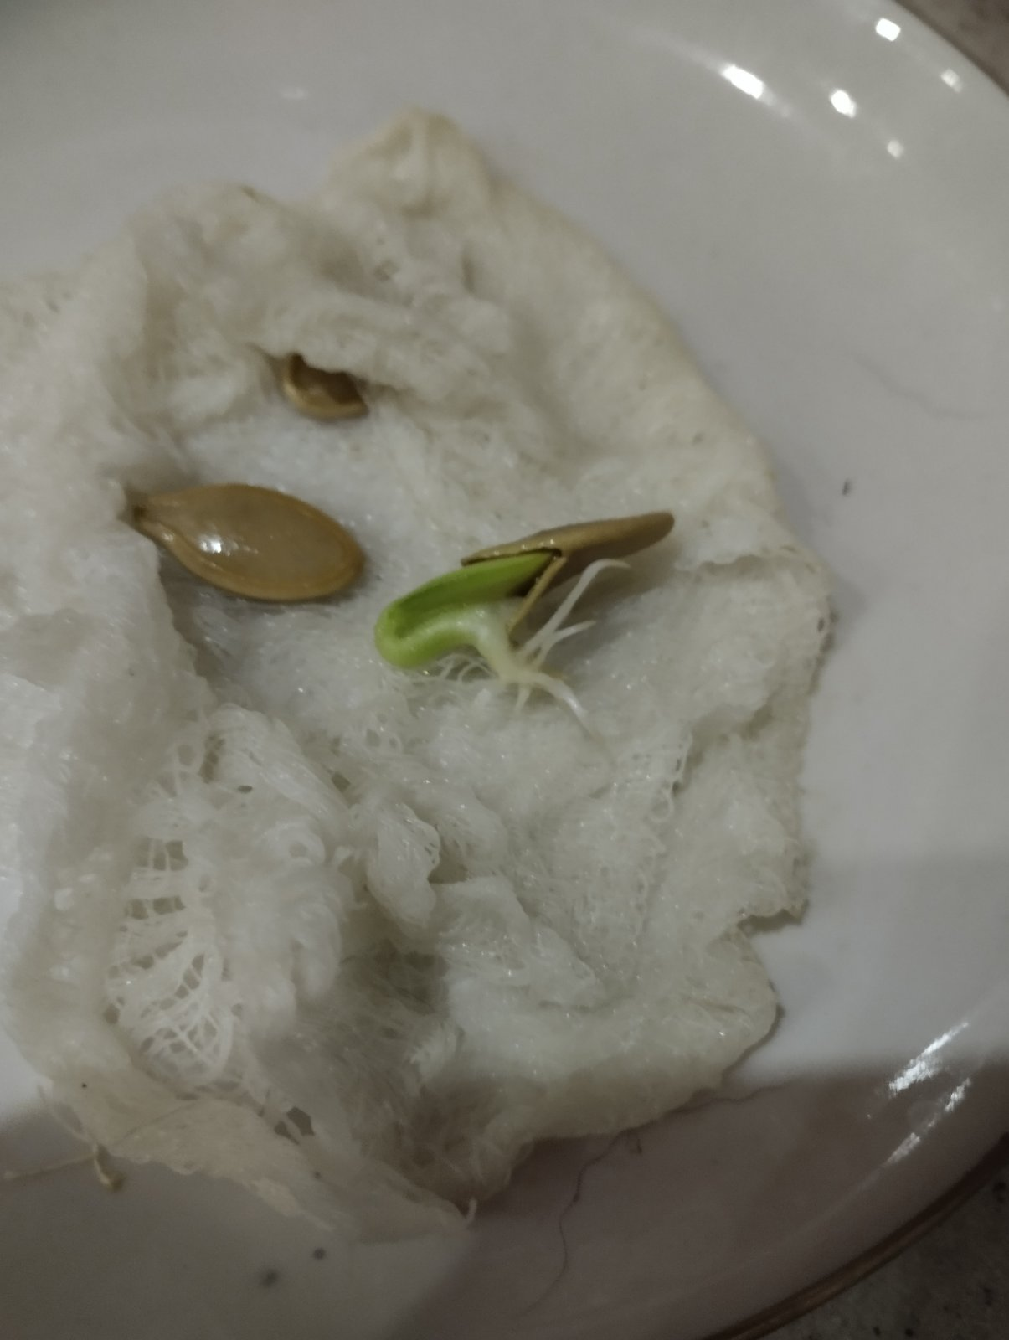
8, 9 день – 30, 31 марта,
Корень сформировался и появляются листочки.

Slide 9
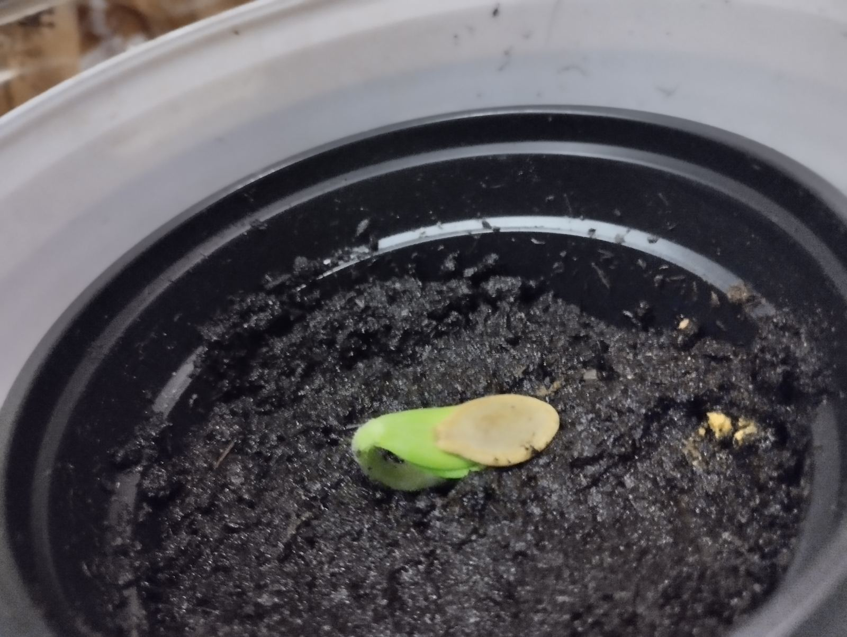
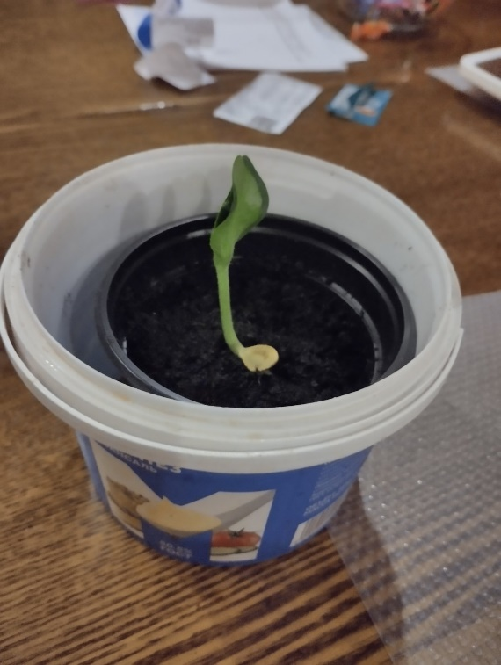
10,11 день – 1,2 апреля
Росточек посадили в горшок с землёй.
В мае росток можно пересаживать в огород.

Slide 10
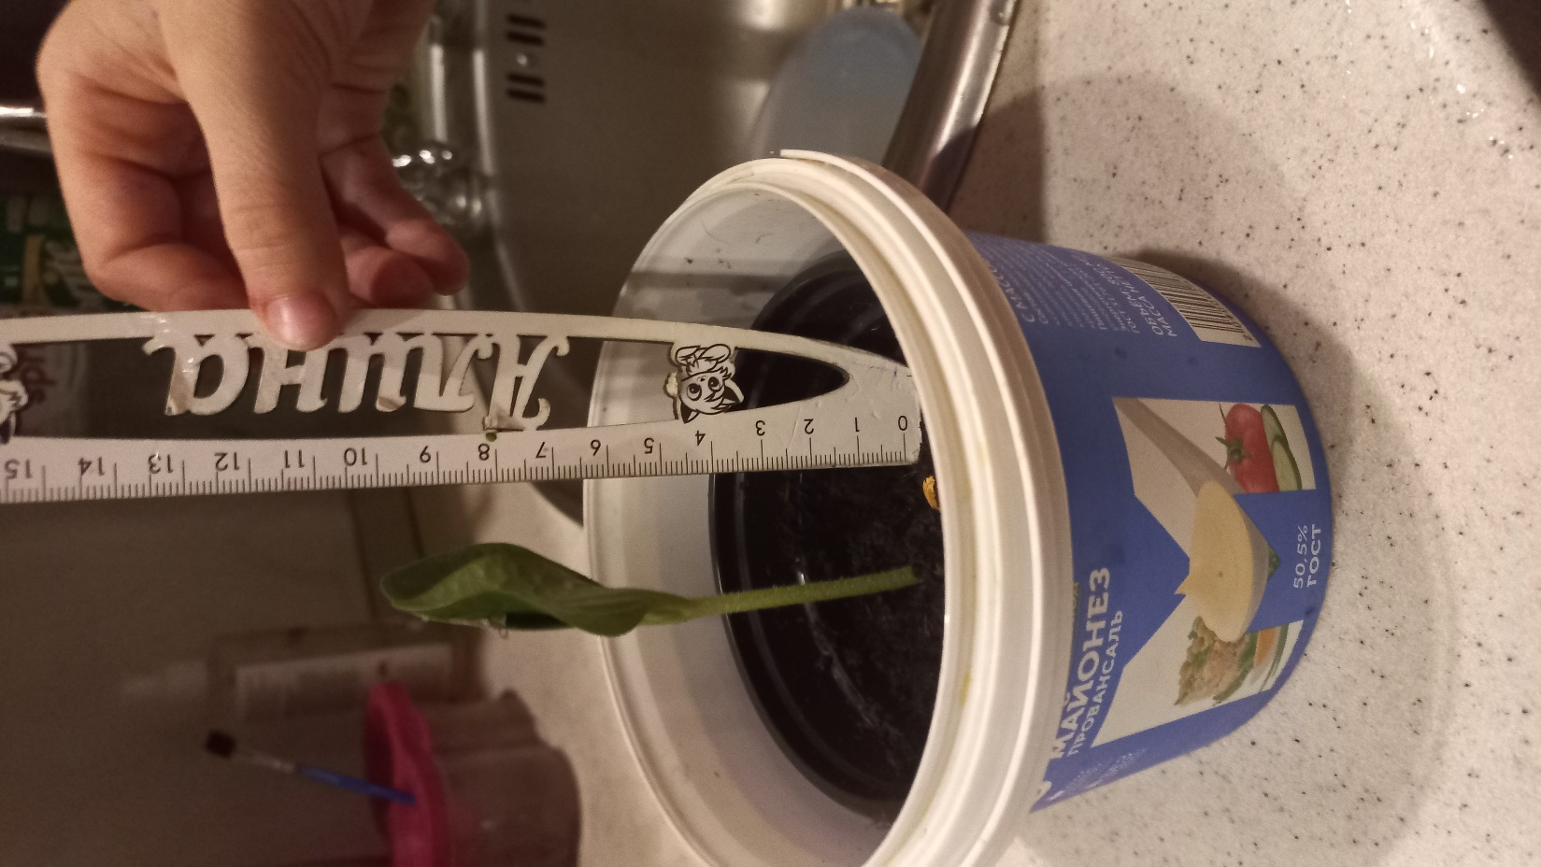
12 день - 3 апреля
- Росток в земле начинает быстро расти.

Slide 11
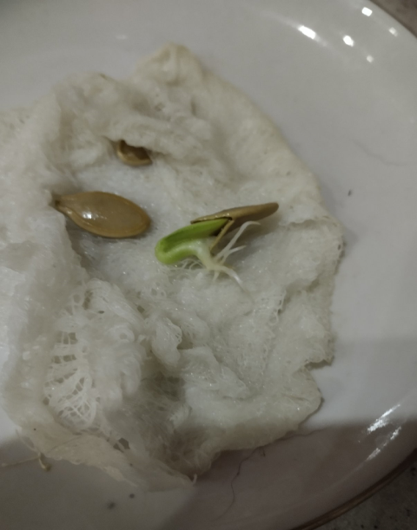
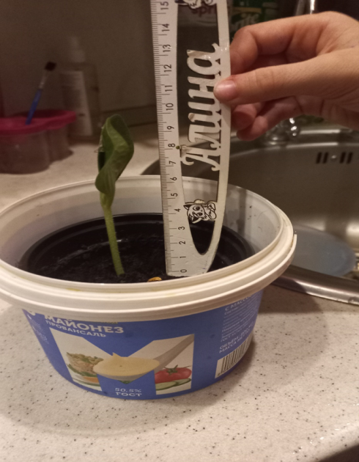
Стадии развития и роста растения - тыква
Итог: семена выросли

Slide 12
Вывод:
Мне удалось вырастить росток тыквы. Для этого были необходимы воздух, вода, тепло и свет, питательные вещества из земли.
Цель моего исследования достигнута.
Я увидела, что росток тыквы имеет корень, стебель и листья.
Планирую его высадить его на грядку, чтобы растение развивалось, зацвело и дало плоды с семенами.

